Slide 1
Configurando o Ambiente
Prof. Saulo Santos / Prof. Caique Zaneti
Ferramentas utilizadas, contexto e instalação

Slide 2
Sumário
O que é um banco de dados?
Aplicações
Ambientes
SQL Server 2019
SQL Server Management Studio 18

Slide 3
O que é um banco de dados?
Um banco de dados é uma coleção de tabelas relacionadas que são geralmente integradas, vinculadas ou referenciadas.
Traduzindo...
É um local onde guardamos dados de maneira organizada, o que além de facilitar o acesso aos dados também torna possível gerar informação ao relacionar esses dados.

Slide 4
Dados X Informação
Não confunda! Um banco de dados guarda apenas dados, quem gera informação é o sistema que analisará as tabelas relacionadas e com base na lógica aplicada irá tomar decisões.
Exemplo:
No banco de dados você guarda nome, idade, estado civil etc.
A informação que o sistema pode gerar com base nesses dados é que fulano casou jovem.

Slide 5
Banco de dados X Base de dados
Entenda o banco de dados como o local onde você irá armazenar sua base de dados. Geralmente confundimos e entendemos ambos como sendo a mesma coisa.
A base de dados é o conjunto de dados de maneira crua, em uma tabela de Excel por exemplo.

Slide 6
Aplicações
Sabendo disso, podemos ver o banco de dados sendo importante nas mais diversas frentes. Hoje em dia é praticamente impossível pensar em coletar dados e gerar informação sem utilizar um banco de dados.
Imagine anotar os dados de todos os alunos do SENAI em um caderno, e sempre que alguém precisasse consultar fosse necessário tirar uma cópia.

Slide 7
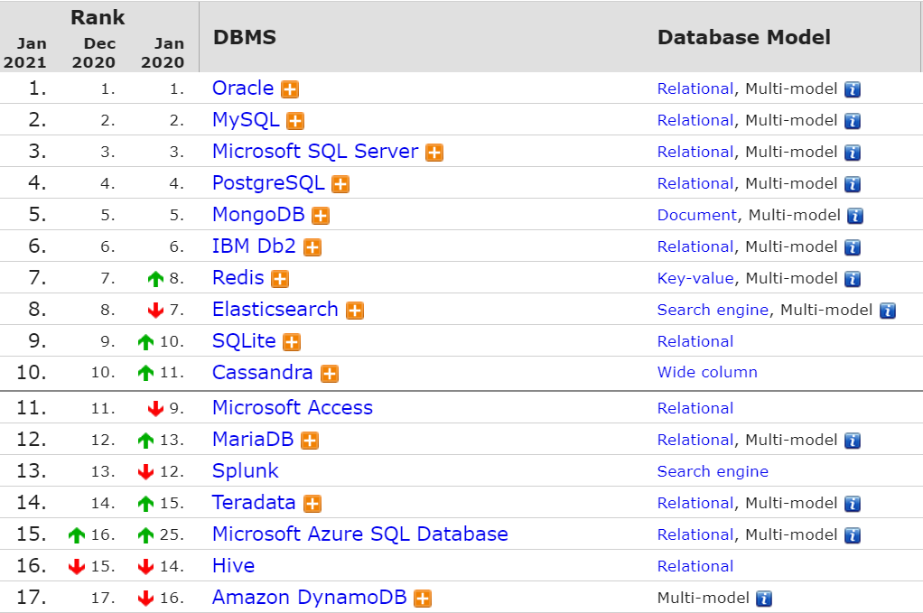
Ranking de Banco de Dados mais utilizados
Fonte: https://db-engines.com/en/ranking

Slide 8
Carreira DBA
Desenvolvedor – DBA especialista em conceitos de melhorias de consultas e execuções (tunning). Possui expertise maior no acompanhamento e sugestões de desenvolvimento no banco de dados.
Infraestrutura – DBA especialista no desenho de soluções envolvendo hardware e armazenamento (storage). Possui afinidade no desenho de projetos de alta disponibilidade e grandes cargas de processamento.

Slide 9
Banco de Dados Relacional
Um banco de dados relacional é um banco de dados que modela os dados de uma forma que eles sejam percebidos pelo usuário como tabelas, ou mais formalmente relações.
Exemplo de um Sistema Relacional:
Oracle
SQL Server
MySQL

Slide 10
Banco de Dados Não Relacional
Um banco de dados não-relacional é um banco de dados que não usa o esquema de tabela de linhas e colunas encontrado na maioria dos sistemas de banco de dados tradicionais.
Exemplo de um Sistema não Relacional:
Mongo DB

Slide 11
O que os Sistemas de Banco de Dados Relacionais têm em comum?

Slide 12
Resposta:
Linguagem SQL

Slide 13
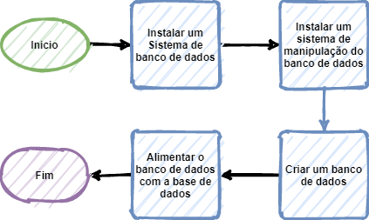
Ambiente
Agora que você entendeu o que é um banco de dados, é necessário entender como utiliza-lo

Slide 14
SQL Server 2019
O SQL Server é o primeiro passo do nosso fluxograma, ele é o sistema que nos auxilia a criar o banco de dados.
Ele foi criado em parceria entre Microsoft e a Sybase, em 1988.
Em 1994 a Microsoft assumiu o B.O a manutenção do SQL Server

Slide 15
SQL Server Management Studio 18
O segundo passo do nosso fluxograma consiste em um programa que irá nos auxiliar com todos os módulos presentes no SQL Server, ou seja, nos ajudará a manipular todas os seus recursos.

Slide 16
Hasta Luego!

